Slide 1


第十章 含有耦合电感的电路
10-1
互感
10-2
含有耦合电感电路的计算
10-3
耦合电感的功率
10-4
变压器原理
10-5
理想变压器

Slide 2
10-1 互感
1. 互感
Φ₁₁
Φ ₂₁
N₁
N₂
i₁
+
u₁₁
–
+
u₂₁
–
线圈1中通入电流i₁时，在线圈1中产生磁通，同时，有部分磁通穿过临近线圈2，这部分磁通称为互感磁通。两线圈间有磁的耦合。
定义Ψ ：磁通链 ， Ψ =NΦ
返 回
上 页
下 页

Slide 3
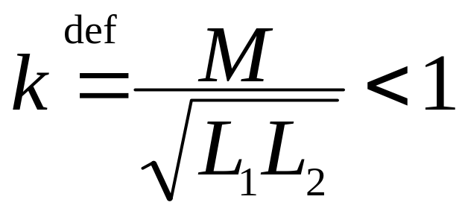

2. 互感系数和耦合系数
用耦合系数k 表示两个线圈磁耦合的紧密程度。
k=1 称全耦合
满足：
Φ₁₁= Φ_{21 ，}Φ₂₂ =Φ₁₂
耦合系数 k 与线圈的结构、相互几何位置、空间磁介质有关。
注意
返 回
上 页
下 页

Slide 4
4.互感线圈的同名端
对互感电压，因产生该电压的电流在另一线圈上，因此，要确定其符号，就必须知道两个线圈的绕向。这在电路分析中显得很不方便。为解决这个问题引入同名端的概念。
同名端
当两个电流分别从两个线圈的对应端子同时流入或流出，若所产生的磁通相互加强时，则这两个对应端子称为两互感线圈的同名端。
注意
线圈的同名端必须两两确定。
返 回
上 页
下 页

Slide 5
10-5 理想变压器
理想变压器是实际变压器的理想化模型，是对互感元件的理想科学抽象，是极限情况下的耦合电感。
1.理想变压器的三个理想化条件
线圈导线无电阻，做心子的铁磁材料的磁导率无限大。
无损耗
全耦合
参数无限大
返 回
上 页
下 页

Slide 6
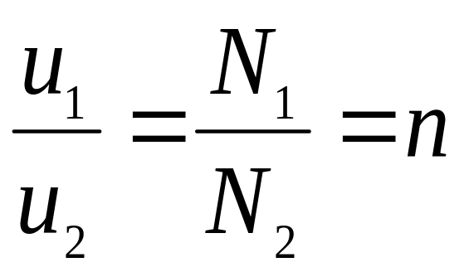

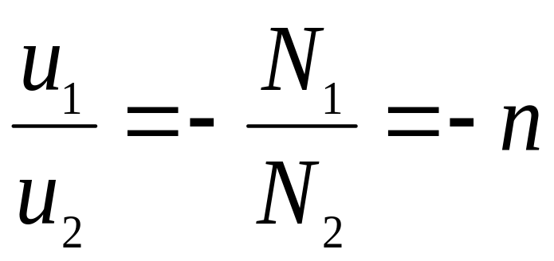
2.理想变压器的主要性能
变压关系
n:1
+
+
u₁
*
*
u₂
_
_
理想变压器模型
注意
若
n:1
+
+
u₁
*
u₂
_
_
*
返 回
上 页
下 页

Slide 7
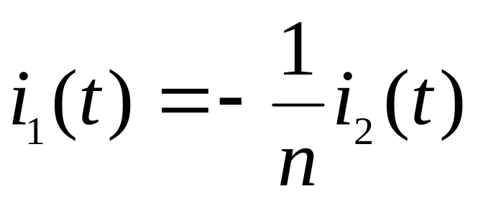
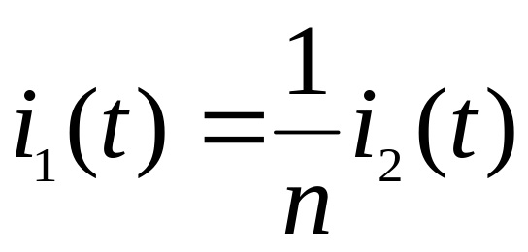
i₁
M
变流关系
n:1
i₂
i₁
i₂
+
+
+
*
*
*
*
+
u₁
u₂
_
u₁
L₁
L₂
u₂
_
_
_
理想变压器模型
注意
若i₁、i₂一个从同名端流入，一个从同名端流出，则有
i₁
M
i₂
+
*
*
+
u₁
L₁
L₂
u₂
_
_
返 回
上 页
下 页

Slide 8
变阻抗关系
n:1
+
+
*
*
Z
_
_
理想变压器的阻抗变换只改变阻抗大小，不改变阻抗性质。
注意
+
n²Z
–

Slide 9
重点
1.明确互感的定义，掌握同名端概念
2.理想变压器原理，掌握电压、电流和阻抗变换的关系
要求：熟练掌握同名端的定义；掌握理想变压器的电压、电流和阻抗变换的关系
返 回

